Slide 1










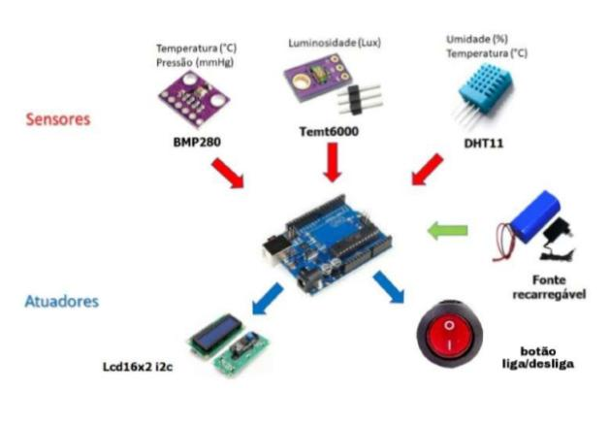
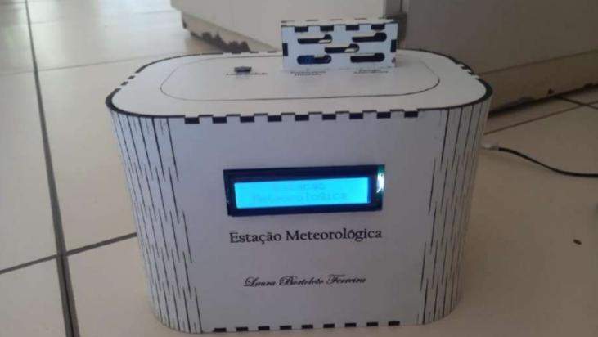
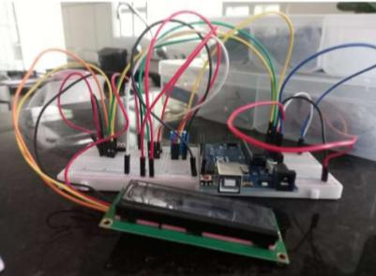
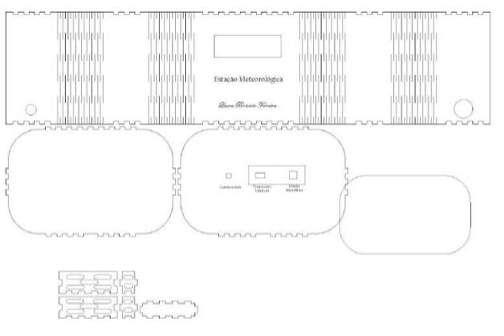
ESTAÇÃO
METEOROLÓGICA
Estação Meteorológica Microcontrolada Portátil para jardins
¹Aluno Laura Bortoloto Ferreira;
¹Orientadora, professora Érica Inácio; ¹Co orientador, professor Edson Duarte
1 – Aluno SESI Santa Bárbara d’Oeste – CE 099; Professor SESI Santa Bárbara d’Oeste – CE 099;
RESUMO
MATERIAL E MÉTODOS
RESULTADOS
Os materiais que foram usados no projeto, possuem, em sua maior parte, a
eletrônica. É necessário a utilização de um ambiente maker como o FabLab, para a
montagem e encapsulamento dos componentes. Também há a presença de
elementos da programação, utilizando a linguagem C.
Para realizar este projeto, foi necessário que fosse feito um croqui inicial,
cronograma, canvas, swot, diagrama de blocos, esquema elétrico, programação,
orçamento e alguns rascunhos para a montagem do circuito.
3.1 Cronograma
O cronograma foi pensado equivalente à cinco meses de trabalho, sendo
Foi realizada a primeira bateia de testes do projeto logo após a montagem da
programação. Os resultados que foram obtidos foram satisfatórios. A medições
foram testadas primeiramente no ARDUINO IDE, para assim serem transferidas
para o display. A partir disso, as medições foram passadas para o display saíram
corretamente. Foi testado os sensores de luminosidade com uma luz direta no
sensor Temt6000, que variava sua potência, e se mostrou eficaz. Com o sensor
DHT11, a medição foi realizada através do sopro humano (já que é responsável pela
umidade e temperatura. A medição de pressão atmosférica não foi testada.
O objetivo do projeto é desenvolver uma estação meteorológica microcontrolada
para medição de luminosidade, temperatura, umidade do ar e pressão atmosférica.
A ideia de montar essa estação meteorológica surgiu a partir do curso de
codificação e programação, Samsung Innovation Campus, criado pela Samsung,
tendo parceria com a escola IFSP (Instituto Federal de São Paulo) Campus
Campinas. O curso disponibilizou como material um kit ARDUINO, contendo vários
componentes, tendo como o principal, o ARDUINO UNO, que será o
microcontrolador da estação. Com isso, o projeto também auxiliará na preservação
de um jardim sensorial e da horta, instalados e criados pelos alunos do 8° e 9° ano
do SESI de Santa Bárbara d’Oeste, pois trará informações climáticas para o melhor
cultivo das hortaliças, flores e ervas presentes nos espaços. Nesse projeto, a
estação meteorológica é portátil, sendo feita de material MDF com
impermeabilidade. As informações passam através de um display Lcdi2c. As
medições são utilizadas em: luminosidade (Lux); temperatura (graus celsius);
umidade do ar (em porcentagem); e pressão atmosférica (milímetros de mercúrio).
Para atingir os objetivos propostos em cinco meses, foi necessário realizar toda a
documentação do projeto e seguir um passo a passo realizado antes da montagem,
em que foi estabelecido um cronograma, um diagrama de blocos, um esquema
elétrico, a programação, um orçamento e dois quadros de modelos de negócios,
sendo eles um canvas e um swot. A partir dos resultados encontrados, novos
ajustes serão feitos, retificando o que for necessário para o aperfeiçoamento do
protótipo.
CONCLUSÃO
DIAGRAMA DE BLOCOS
CIRCUITO ELÉTRICO
MOLDE PARA MÁQUINA DE CORTE
Foi possível concluir que, o que foi pensado no início do projeto foi concluído
(realizar as medições de forma correta).
REFERÊNCIAS
STRASSBURGUER, André, MENEZES, José, PERLEBERG, Tângela, EICHOLZ,
Eberson, MENDEZ, Marta, SHOFFEL, Edgar. Comparação da temperatura do ar
obtida por estação meteorológica convencional e automática. Disponível em:
https://www.scielo.br/j/rbmet/a/MjxTgNstbwPH6pxDmdHVcRF/?lang=pt&format=html
Acesso em: 13/10/2021.
Como funciona e quais as vantagens da estação meteorológica? Disponível em:
http://blog.mundoclima.com.br/como-funciona-e-quais-as-vantagens-da-estacao-met
eorologica/ Acesso em 13/10/2021.
THOMSEN, Adilson. Monitorando temperatura e umidade com o sensor DHT11.
Disponível em:
https://www.filipeflop.com/blog/monitorando-temperatura-e-umidade-com-o-sensor-d
ht11/ Acesso em: 16/10/2021.
Como usar o módulo I2C com Arduino e display LCD 16x2. Disponível em:
https://www.arduinoecia.com.br/modulo-i2c-display-16x2-arduino/ Acesso
em:16/10/2021.
INTRODUÇÃO
O projeto a seguir é uma estação meteorológica portátil, com a função de
medir temperatura, luminosidade, umidade e pressão atmosférica de diversos
ambientes.
OBJETIVO
Desenvolver uma estação meteorológica microcontrolada para medição de
luminosidade, temperatura, umidade do ar e pressão atmosférica de ambientes para
facilitar no cuidado com as plantas de jardins. É interessante ter uma estação
meteorológica em um ambiente como o jardim, pois, com isso, conseguimos ter uma
precisão das medições climáticas e analisar se as condições do ambiente estão
propícias para as espécies instaladas neste local.
AGRADECIMENTOS
Meus agradecimentos aos familiares e amigos que me apoiaram a realizar
este projeto, mais especificamente para:
Minha mãe, que sempre estava do meu lado, independente da minha
escolha, me aconselhando quando eu precisei, aos professores, em específico:
A Érica Inácio, a orientadora que dedicou boa parte do seu tempo para que
esse projeto fosse realizado, ao Edson Duarte, meu coorientador que me auxiliou
várias vezes por semana para o projeto fluir e também me ensinou a utilizar o
ARDUINO e ao Luis Kakimoto, que me mostrou e deu a oportunidade de aprender
vários tipos de programação.

